Slide 1
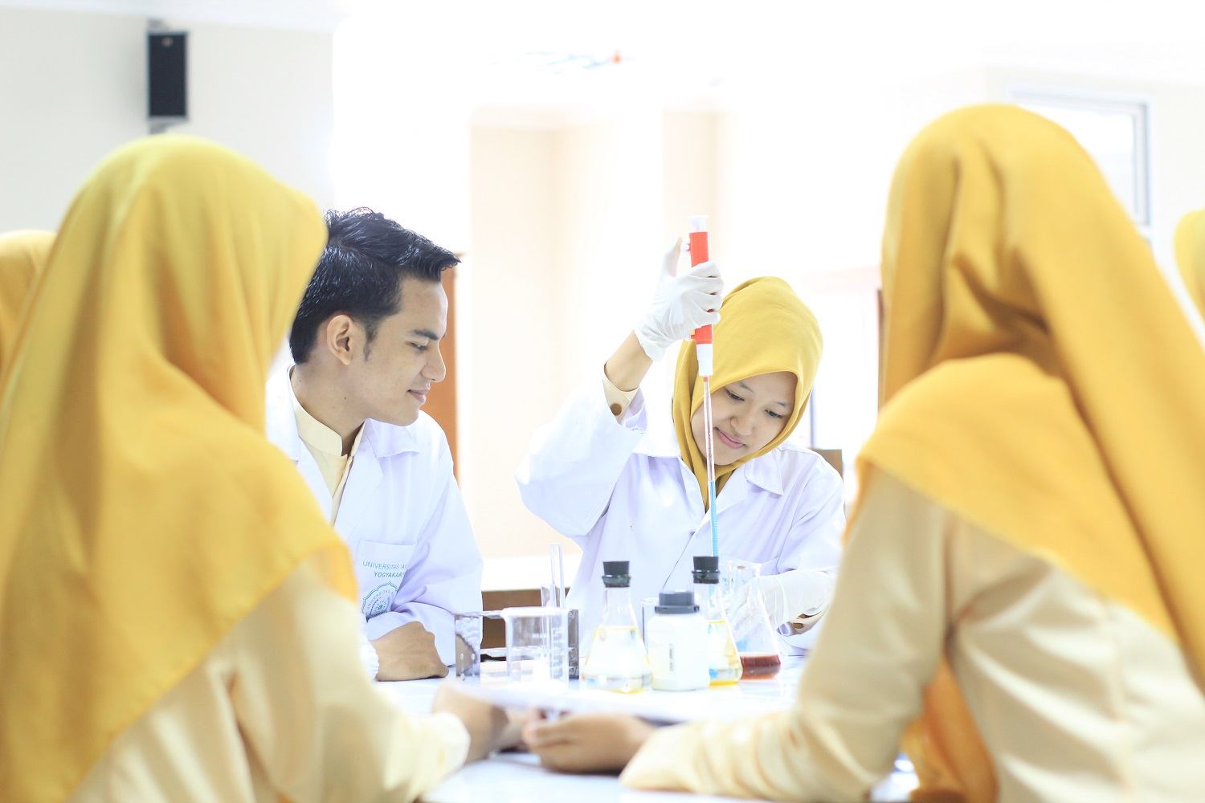
ENZIM
Dhiah Novalina, S.Si., M.Si.

Slide 2
DOA BELAJAR
“Kami ridho Allah SWT sebagai Tuhanku, Islam sebagai agamaku, dan Nabi Muhammad sebagai Nabi dan Rasul, Ya Allah, tambahkanlah kepadaku ilmu dan berikanlah aku kefahaman”

Slide 3
Pesan dan Hikmah
“Kami akan memperlihatkan kepada mereka tanda- tanda (kekuasaan) Kami di segala wilayah bumi dan pada diri mereka sendiri, hingga jelas bagi mereka bahwa Al Qur’an itu adalah benar. Tiadakah cukup bahwa sesungguhnya Tuhanmu menjadi saksi atas segala sesuatu?” (QS. Fushshilat: 53)

Slide 4
Capaian Pembelajaran
Mahasiswa mampu menganalisis profil enzim
Mahasiswa mampu menganalisis mekanisme kerja enzim
Mahasiswa mampu menganalisis penyakit-penyakit akibat kelainan enzim

Slide 5
Bahan Kajian
Profil enzim
Struktur enzim
Mekanisme kerja enzim
Faktor yang mempengaruhi kerja enzim)
Penyakit akibat kelainan enzim

Slide 6
Struktur Enzim
Pertama kali ditemukan → Sumner (1926) → urease diisolasi dari tanaman kara pedang
Beberapa tahun kemudian → Northrop dan Kunits → mengisolasi pepsin, tripsin dan kinotripsin
Berdasarkan penemuan tersebut → tersusun atas protein → sifat seperti protein
Penelitian ahli biokimia → banyak enzim memiliki gugus non-protein
Gugus non-protein:
Terikat kuat pada protein → prostetik
Tidak terikat kuat pada protein → koenzim

Slide 7
Enzim → biomolekul yang berfungsi sebagai katalis dalam suatu reaksi kimia → katalisator
Katalisator → mempercepat reaksi tanpa ikut bereaksi
Bila enzim tidak ada → reaksi berjalan lambat atau tidak berlangsung sama sekali
Enzim bekerja spesifik

Slide 9
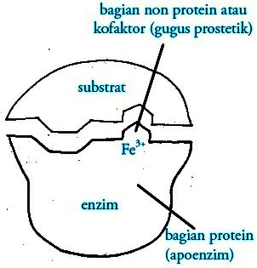

Slide 10
MEKANISME KERJA ENZIM
Pada suatu reaksi kimia (enzimatis maupun non-enzimatis), untuk menghasilkan produk membutuhkan energi awal → energi aktivasi → keadaan transisi/ trannsition rate
Salah satu cara untuk mempercepat reaksi adalah dengan menaikkan temperatur → sehingga membuat molekul bergerak lebih cepat
Akan tetapi, biomolekul dan sistem biologi sangat sensitif terhadap perubahan temperatur sehingga proses biokimia tidak cocok dipercepat dengan menaikkan temperatur
Enzim merupakan suatu protein dengan susunan dan sifat katalitik serta fungsi aktivasi yang spesifik
Enzim dapat meningkatkan laju reaksi, tanpa menaikkan temperatur → yaitu dengan menurunkan energi aktivasinya → menciptakan jalur reaksi baru yang lebih pendek
Enzim dapat mengontrol proses reaksi antara 108-1011 kali lebih cepat dari pada reaksi non-ezimatik

Slide 11
MEKANISME KERJA ENZIM.. lanjutan
Enzim berbentuk globular dengan struktur yang kompleks
Bagian penting dari enzim → sisi aktif → bertanggung jawab terhadap proses reaksi kimia yang akan dikatalisis menjadi jalur yang lebih pendek
Sisi aktif tersebut memiliki struktur dan susunan kimia yang spesifik → menentukan fungsi biologisnya
Jenis enzim spesifik → untuk substrat yang akan diaktivasi. Enzim biasanya memiliki bentuk protein terkonjugasi
Bagian enzim → non-protein → kofaktor → dibutuhkan untuk membantu reaksi enzimatik
Kofaktor → terikat kuat dalam biomolekul enzim → gugus prostetik
Kofaktor → terlepas dari biomolekul enzim → koenzim
Contoh dari koenzim adalah vitamin

Slide 12
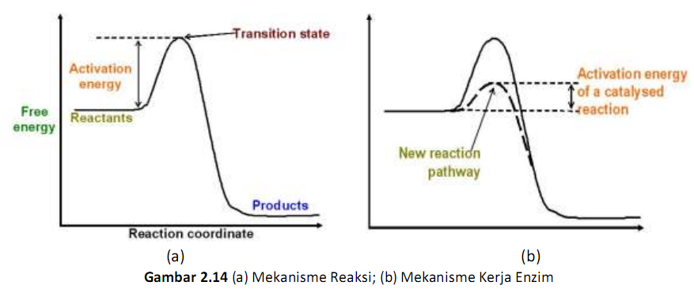

Slide 13
Hipotesis Key and Lock
Jika substrat dan sisi aktif enzim memiliki kecocokan yang presisi → seperti KEY cocok dengan LOCK secara tepat
Key dianalogikan → enzim dan Lock dianalogkan → substrat
Struktur yang terbentuk (produk) → kompleks enzim-substrat
Produk yang dihasilkan → memiliki sifat dan bentuk yang berbeda dari substrat
Setelah terbentuk → produk akan lepas dari sisi aktif
Pada keadaan bebas, produk tersebut dapat menjadi substrat untuk reaksi biologi lainnya

Slide 14
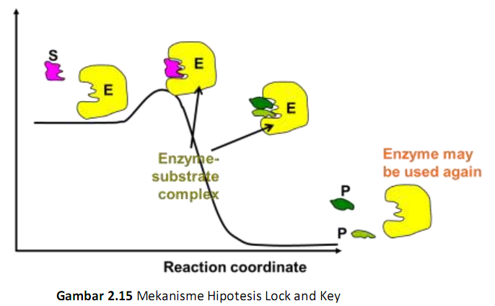

Slide 15
Hipotesis Induced Fit
Beberapa protein dapat mengubah bentuk strukturnya dalam bentuk konformasi
Ketika substrat berikatan dengan enzim sehingga enzim akan terinduksi dan mengalami perubahan konformasi
Sisi aktif akan menghasilkan cetakan yang presisi sesuai dengan konformasinya
Lingkungan kimia akan cocok untuk melaksanakan reaksi biologi
Ikatan kuat dengan substrat menyebabkan reaksi berjalan dengan mudah (energi aktivasi lebih rendah)

Slide 16
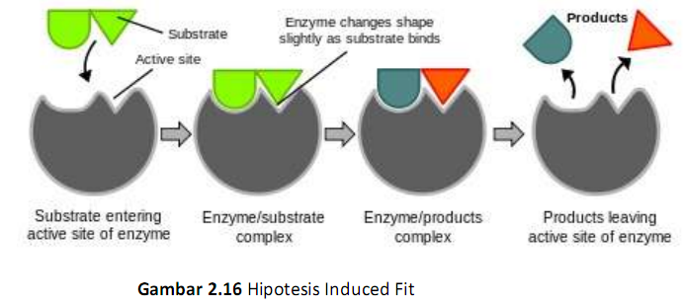

Slide 17
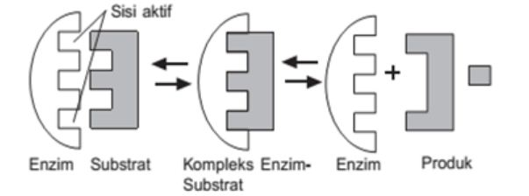

Slide 18
FAKTOR-FAKTOR YANG MEMPENGARUHI KERJA ENZIM
Temperatur
Perubahan pH
Konsentrasi enzim dan substrat
Inhibitor enzim

Slide 19
Temperatur
Laju reaksi akan 2-3 kali lebih cepat setiap kenaikan temperatur reaksi sebanyak 10 derajat Celcius
Keadaan tersebut dinamakan dengan koefisien temperatur Q10
Reaksi temperatur tinggi (di atas optimal) → denaturasi
Denaturasi merupakan hilangnya fungsi biologis suatu protein karena adanya perubahan struktur protein
Kembalinya fungsi biologis protein dari terdenaturasi → renaturasi
Temperatur rendah (di bawah optimal) → inaktif

Slide 20
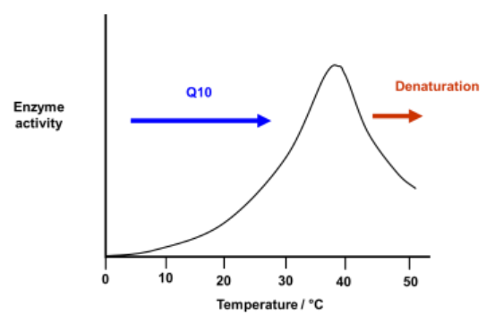

Slide 21
Perubahan pH
Perubahan pH yang ekstrim akan meyebabkan enzim mengalami denaturasi
Perubahan struktur enzim karena denaturasi → menyebabkan sisi aktif enzim mengalami perubahan, sehingga substrat tidak terikat lebih lama pada sisi aktif tersebut
Perubahan nilai pH yang tidak terlalu ekstrim dari nilai pH optimum enzim → menyebabkan sedikit perubahan muatan pada struktur enzim, sehingga reaksi dengan substrat tetap terjadi

Slide 22
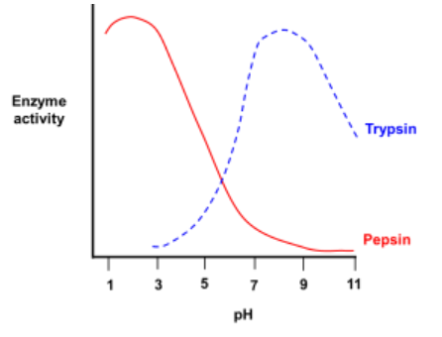

Slide 23
Konsentrasi Enzim dan Substrat
Reaksi enzimatik awalnya akan mengalami kenaikan yang proporsional dengan konsentrasi substrat dan akan mencapai titik kejenuhan → saat semua molekul enzim telah mengkatalisis
Jika konsentrasi enzim diubah → maka Vmaks (kecepatan maksimal) akan ikut berubah
Sehingga perbandingan jumlah antara enzim dan substrat harus sesuai → reaksi berjalan optimum
Jika enzim terlalu sedikit dan substrat terlalu banyak → reaksi berjalan lambat bahkan ada substrat yang tidak terkatalisasi

Slide 24
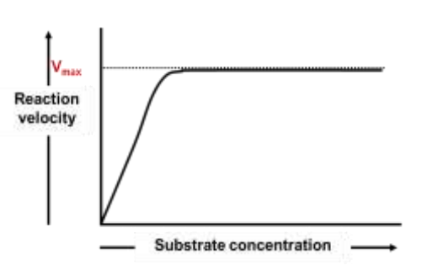

Slide 25
Inhibitor Enzim
Inhibitor → senyawa kimia yang dapat memperlambat laju reaksi enzimatik
Biasanya inhibitor bekerja secara spesifik dan bekerja pada konsentrasi yang kecil
Inhibitor dapat memblock kinerja enzim tetapi tidak menghancurkan enzim
Terdapat 2 macam inhibitor:
Irreversible
Kombinasi beberapa gugus fungsional asam amino pada sisi aktif dan bersifat irreversibel/ tidak dapat diubah
Reversible
Inhibitor ini dapat dihilangkan dari enzim dengan proses dialisis

Slide 26
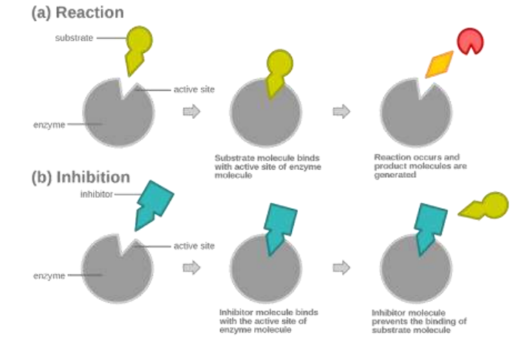
Inhibitor Kompetitif
Inhibitor ini bersaing atau berkompetisi dengan substrat → menghalangi substrat terikat pada sisi aktif enzim

Slide 27
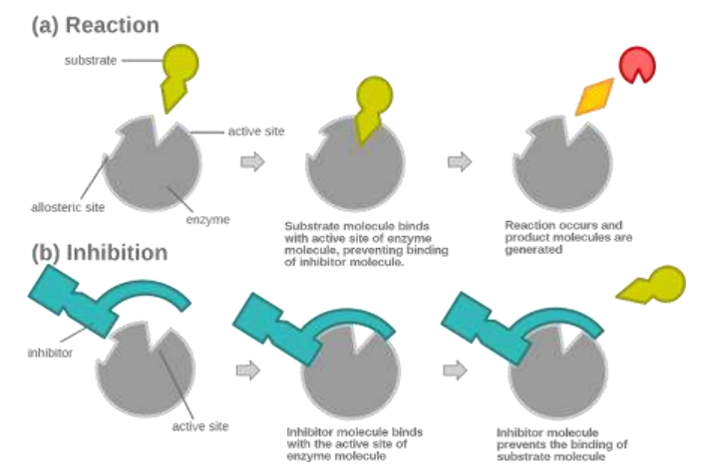
Inhibitor Non-Kompetitif
Inhibitor jenis ini menghambat dengan berikatan secara irreversibel pada enzim, tetapi tidak pada sisi aktifnya

Slide 28
PENYAKIT AKIBAT KELAINAN ENZIM
Fabry
Phenilketonuria
Tay Sach
Maple Syrup Urine
Hurler

Slide 29
Penyakit Fabry
Penyakit Fabry disebabkan oleh kelainan pada gen GLA, yang mengarah pada defisiensi α-galaktosidase
Kekurangan enzim ini menyebabkan terjadinya penumpukan jenis lemak →globotriaosylceramide (Gb3, atau GL-3) dalam tubuh
Penyakit ini berkembang lambat → GL-3 berakumulasi secara bertahap
Penumpukan lama mengakibatkan kerusakan pada jantung dan pembuluh darah → meningkatkan stroke dan serangan jantung

Slide 30
Penyakit Phenilketonuria
Fenilketonuria → kelainan metabolisme fenilalanin yang disebabkan oleh defisiensi fenilalanin hidroksilase
Insiden Fenilketonuria paling banyak pada ras Kaukasoid
Penderita fenilketonuria dapat mengalami kegagalan pertumbuhan, mikrosefali, kejang dan gangguan intelektual → akibat akumulasi produk sampingan beracun fenilalanin

Slide 31
Penyakit Tay Sach
Penyakit Tay-Sachs (TSD) → penyakit neurodegeneratif → disebabkan oleh mutasi gen HEXA
Mutasi ini menyebabkan rendahnya atau tidak aktifnya enzim beta-hexosaminida
Penyakit ini umumnya muncul pada saat bayi
Anak-anak dengan Tay-Sachs → gejala hilangnya keterampilan secara bertahap, kejang, kehilangan kontrol gerakan, kemampuan berbicara dan fungsi kognitif
Selanjutnya, anak akan mengalami kekakuan otot → menyebabkan kelumpuhan

Slide 32
Penyakit Maple Syrup Urine
Penyakit maple syrup urine → gangguan metabolisme yang disebabkan oleh penurunan fungsi kompleks enzim α-ketoacid dehydrogenase
Gejala klasik Maple Syrup Urine Disease (MSUD) pada bayi ditandai dengan bau sirup maple pada air seni pada minggu-minggu pertama
Jika tidak diobati, bayi dapat mengalami lesu, kurang makan, gagal nafas

Slide 33
Penyakit Hurler
Penyakit Hurler disebabkan oleh defisiensi α-l-iduronidase
Kekurangan enzim → menyebabkan penumpukan molekul mukopolisakarida
Bayi dengan penyakit Hurler tampak normal saat lahir, tetapi setelah 6 bulan wajah bayi terlihat kasar
Pembesaran hati dapat teraba dan hernia umbilikalis dan inguinalis mungkin muncul
Gejala gangguan kognitif juga dapat terjadi seperti kesulitan berpikir dan belajar, kesulitan berbicara dan hiperaktivitas ketika anak memasuki usia balita.

Slide 34
Siapakah yang berkuasa menciptakan itu semua?
Allah ‘Azza wa Jalla

Slide 35
SELAMAT BELAJAR

